Slide 1
Weekly Report
2020.10.16
Hongsik Kim
Mobile & Network Intelligence Laboratory

Slide 2
AI Explanable AI
Kaggle 진행 상황
특허 구현 (Not Available for Public)

Slide 3
Current Status
주간 진행 사항
Kaggle 진행
Finding ELO
https://www.kaggle.com/c/finding-elo/leaderboard
특허 구현 (Not Available for Public)

Slide 4
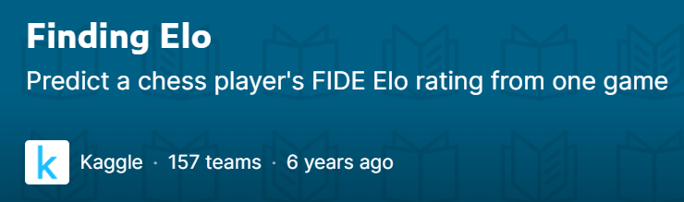
Kaggle Competition
Finding ELO
주어진 체스 게임을 분석하여 White와 Black의 ELO를 측정
각 체스 게임에서 말을 움직일 때마다 상황이 얼마나 좋은지를 나타내는 점수 데이터 이용 가능
승패, 상황 점수 데이터 등을 이용하여 예측 가능
https://www.kaggle.com/c/finding-elo/leaderboard

Slide 5
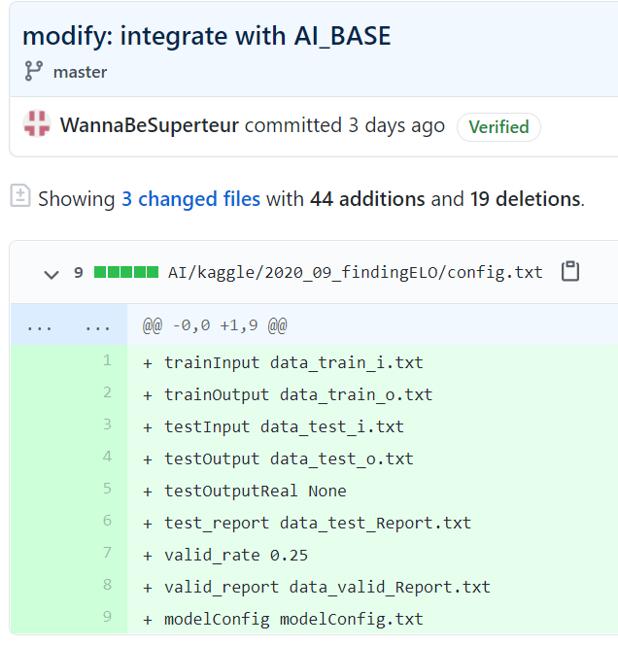
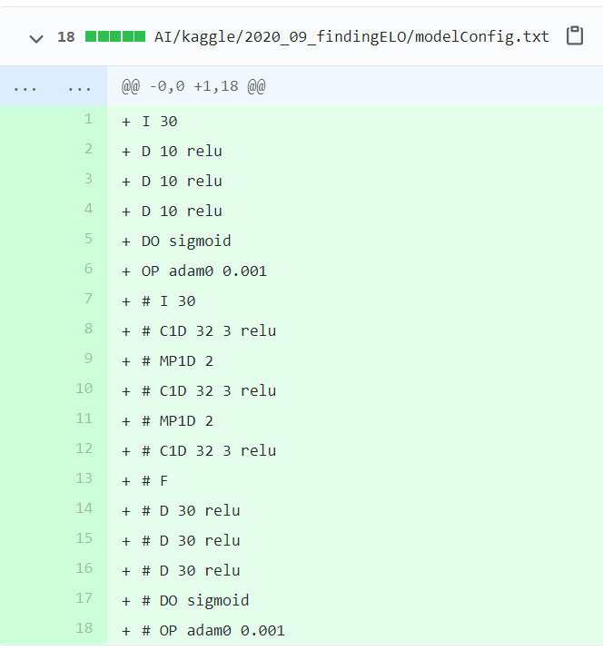
Kaggle Competition
Finding ELO
AI_BASE와 통합, 즉 AI_BASE 라이브러리 이용
https://github.com/WannaBeSuperteur/2020/tree/master/AI_BASE

Slide 6
Kaggle Competition
Finding ELO
1D convolution 사용
1D convolution은 2D convolution과 같은 원리로, 차원만 2D에서 1D로 서로 다름
1 | 0 | 0 | 1 | 2 | 2 | 1 | 2 | 0 | 0 | 2 | 1 | 1
input
x1 x0 x1
x(-1) x1 x0
1 | 0 | 1
-1 | 1 | 0
Filter 0
Filter 1
1 | 1 | 2 | 3 | 3 | 4 | 1 | 2 | 2 | 1 | 1
-1 | 0 | 1 | 1 | 0 | -1 | 1 | -2 | 0 | 2 | -1
Output 0
Output 1

Slide 7
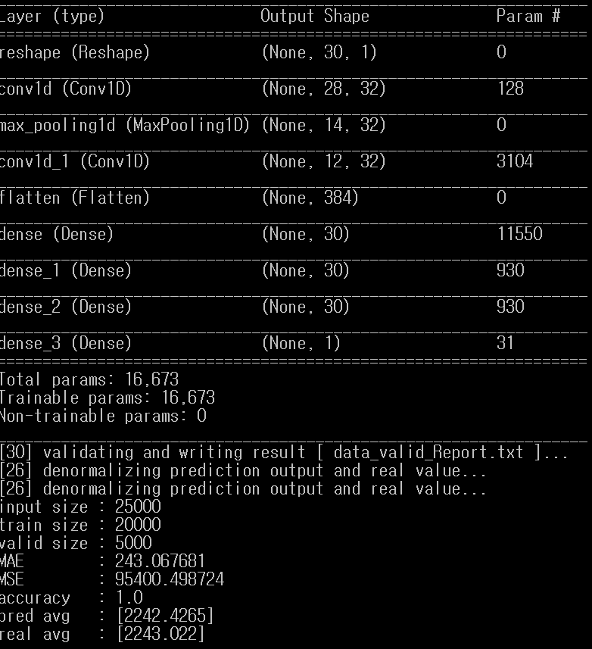
Kaggle Competition
Finding ELO
1D convolution 사용
Validation 결과 Average Baseline보다 성능이 낮게 나타남

Slide 8
Kaggle Competition
Finding ELO
1D convolution 사용
Validation 결과 Average Baseline보다 성능이 낮게 나타남

Slide 9

Kaggle Competition
Finding ELO
학습 및 테스트에 필요한 데이터를 읽을 때 Text Column을 one-hot으로 바꾸는 방법 적용
ID | Result | Value
0 | W | 1.35
1 | D | -0.18
2 | D | 0.45
3 | W | 1.16
4 | L | -2.07
5 | D | 0.70
ID | Result (one-hot) |  |  | Value
0 | 1 | 0 | 0 | 1.35
1 | 0 | 1 | 0 | -0.18
2 | 0 | 1 | 0 | 0.45
3 | 1 | 0 | 0 | 1.16
4 | 0 | 0 | 1 | -2.07
5 | 0 | 1 | 0 | 0.70

Slide 10
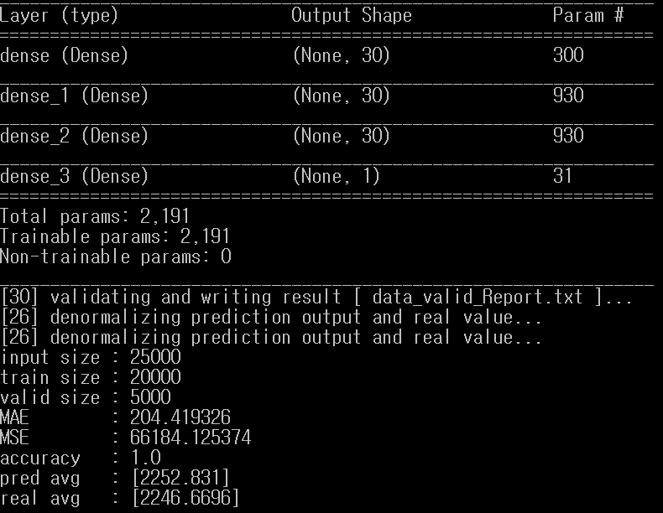
Kaggle Competition
Finding ELO
Benchmark에 비해 성능이 향상된 것을 확인할 수 있음
학습 데이터
게임 결과 (one-hot, 총 3가지) 게임의 0% 시점 평가점수 게임의 1% 시점 평가점수 게임의 2% 시점 평가점수 게임의 97% 시점 평가점수 게임의 98% 시점 평가점수 게임의 99% 시점 평가점수

Slide 11
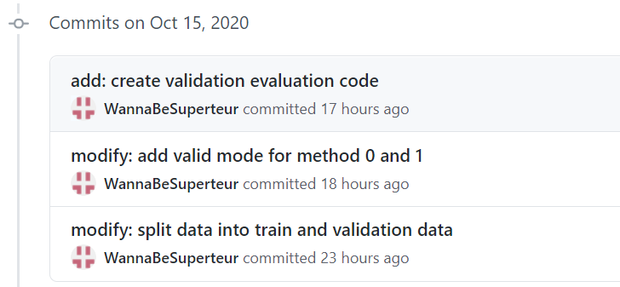
Kaggle Competition
Finding ELO
각 algorithm별로 validation 기능 추가
kNN 및 Decision Tree에 대해서만 적용
Validation mode에서는 training data의 일부를 validation data로 사용
Validation 결과를 파일 형식으로 작성하는 코드 적용

Slide 12
Github
https://github.com/WannaBeSuperteur/2020/tree/master/

